Slide 1


손소독제 자동 디스펜서
21720842 김병수
21720811 전찬혁
21812142 안성진
21912052 윤새라

Slide 2
목차
1
4
2
5
3
6
프로젝트 목적
순서도
수행방법
주요 코드 및 알고리즘
회로도
구현결과 및 결론

Slide 3
01
프로젝트 목적

Slide 4
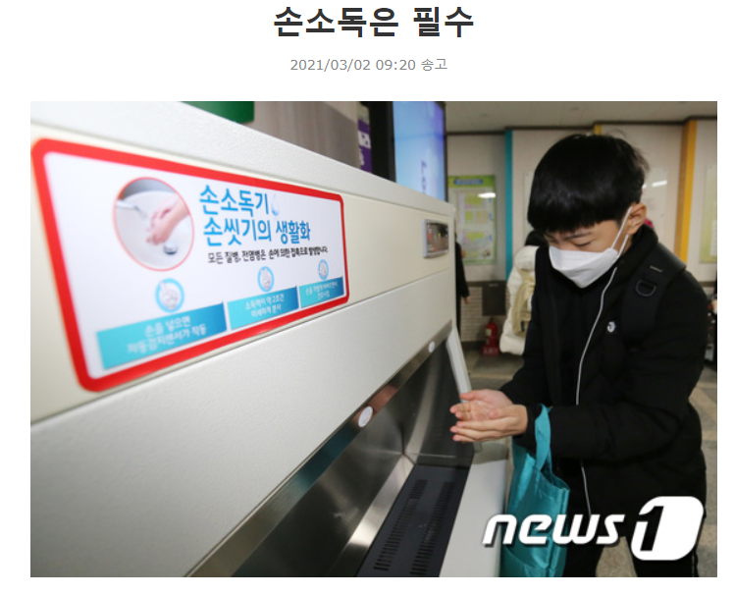
01
프로젝트 목적
코로나가 확산되는 상황이 길어짐에 따라 사람들의 생활방식도
“마스크를 착용하고 손을 자주 씻고 소독하는 것”
을 지키게 되었다.
때문에 다양한 장소의 입구에는 손을 소독하는 손 소독제가 항시 준비되어 있는 모습을 볼 수 있다.

Slide 5
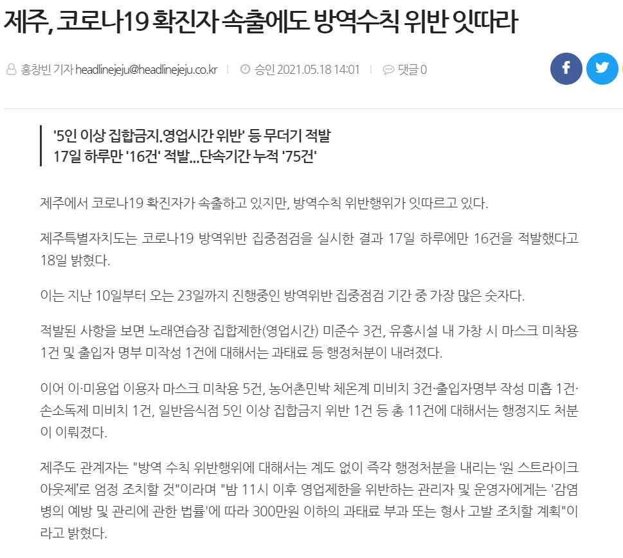
01
프로젝트 목적
그런데 적은 인원이 이용하는 시설에서는 손 소독제가 잘 관리 되지만 많은 인원이 이용하는 시설에
비치되어 있는 손 소독제는 관리도 잘 되지 않을 뿐더러 사람들이 불편함을 핑계로 이용 하지 않는 경우가 많다.
이런 문제를 해결하기위해 위와 같은 주제를 정했다. 이용자가 직접 손 소독제를 눌러 사용할 필요 없이
손만 가져다 대면 손 소독제를 분사해주기 때문에 불필요한 접촉을 줄이고 간편하게 사용할 수 있다.
‘손 소독제 자동 디스펜서’를 통해 손 소독제를 쉽게 이용하여 손 소독을 많은 사람들이 자주 하도록
하는 것이 목적이다.

Slide 6
02
수행방법

Slide 7







02
수행방법

Slide 8
03
회로도

Slide 9
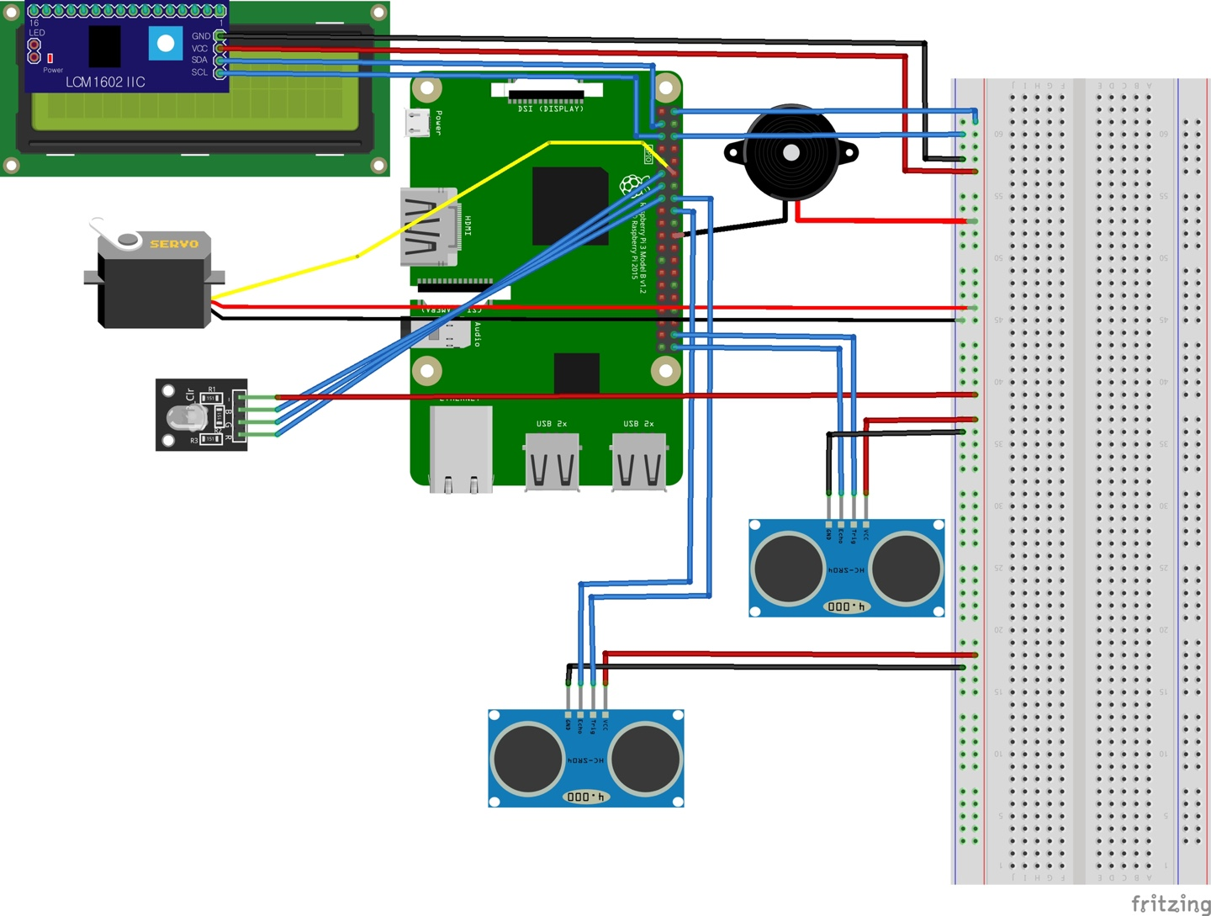
03
회로도
라즈베리파이
피에조 부저
LCD
서보모터
초음파 센서
RGB

Slide 10
04
순서도

Slide 11

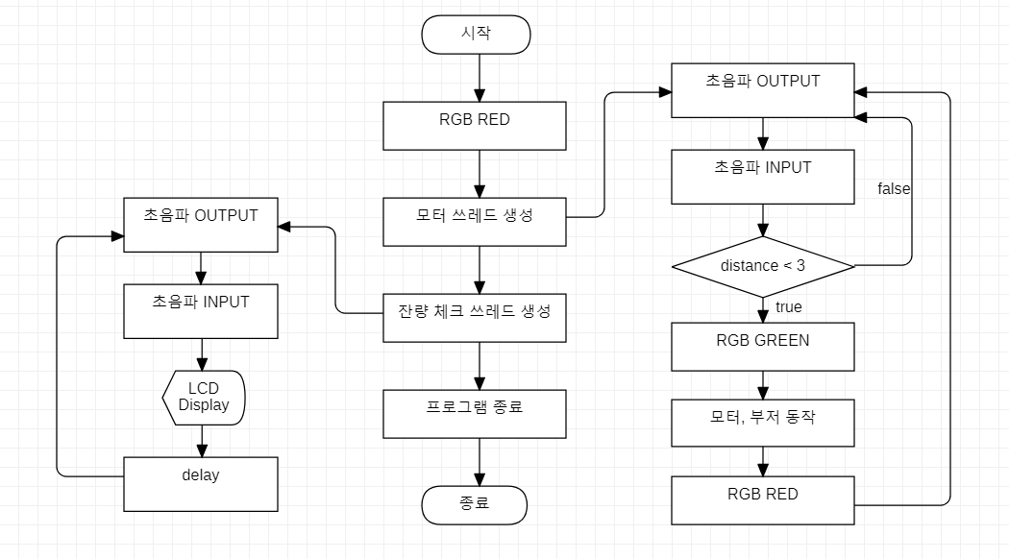

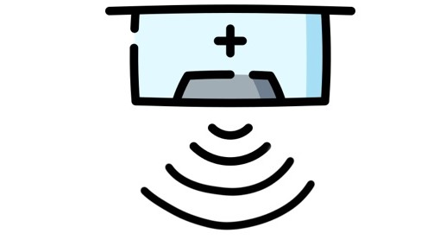




04
순서도
FINISH

Slide 12
05
주요 코드 및 알고리즘

Slide 13
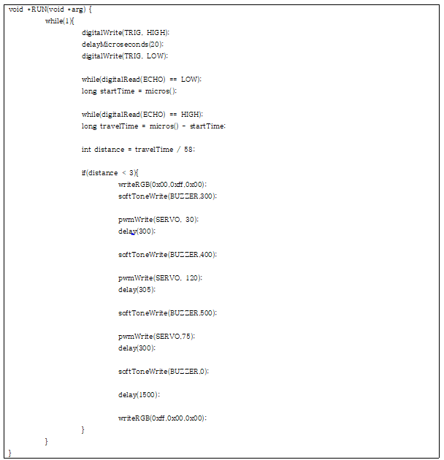
05
주요 코드 및 알고리즘
Run Thread
초음파센서로 물체를 감지
그 물체를 만나 초음파가 돌아오는 시간을 측정
그 시간을 통해 거리를 계산, 거리가 3보다 작을 때 나머지 동작들이 실행
RGB LED에 초록불이 들어오고 서보모터가 회전하면서 부저의 소리가 울림
회전한 모터가 디스펜서의 진공 마개를 눌러 손 소독제가 분사
모든 동작이 끝난 후 RGB LED에 빨간불이 켜짐

Slide 14
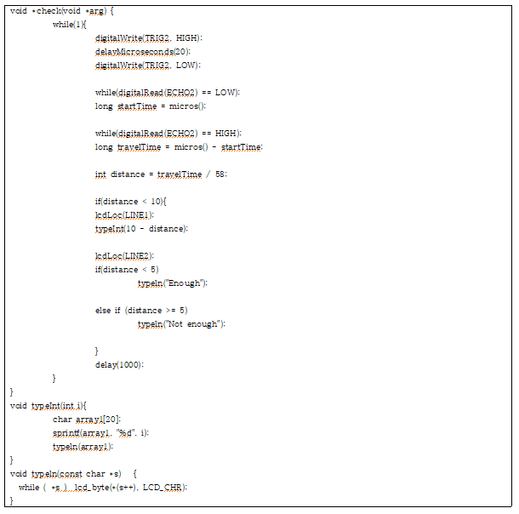
05
주요 코드 및 알고리즘
Check Thread
초음파센서를 통해 손 소독제의 잔량을 거리로 감지
초음파가 돌아오는 시간을 통해 거리 계산
구한 거리의 인자 값을 LCD에 출력
잔량이 충분하면 “Enough”
부족하면 “Not Enough” 출력

Slide 15
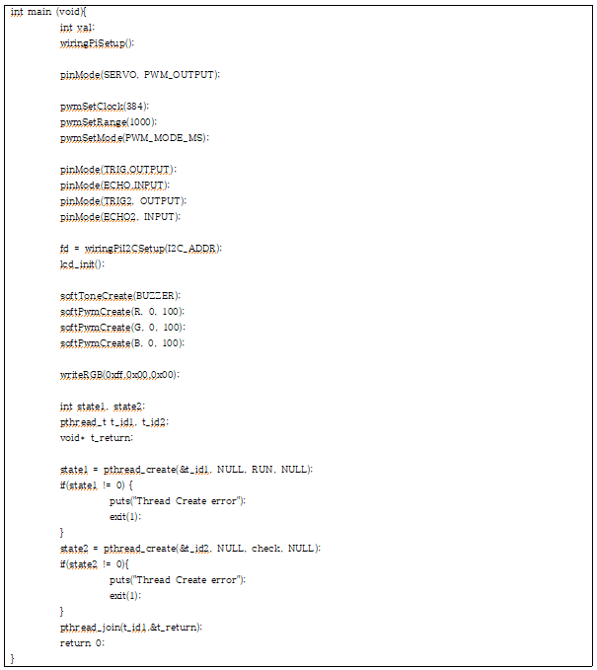
05
주요 코드 및 알고리즘
연결한 각종 센서와 부품들의 모드를 설정
그 후 이전 단계에서 만든 Run 스레드와 Check 스레드를 생성하여 프로그램을 실행
프로그램을 종료하면 스레드도 같이 종료
Main

Slide 16
06
구현결과 및 결론

